Slide 1
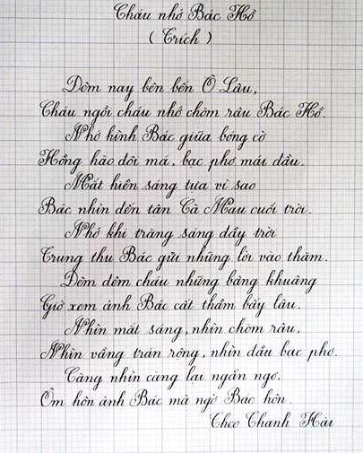
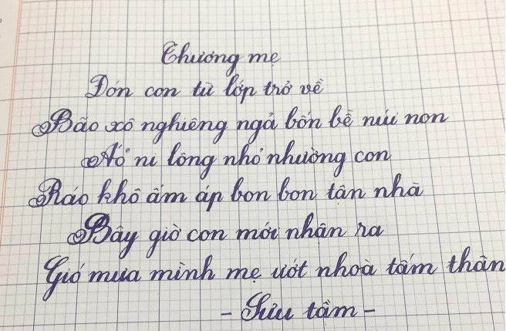
Báo Cáo Đề Tài
Đề tài: Xây Dựng Mô Hình Sinh Thơ Lục Bát
Nhóm Học Viên: Lương Trọng Trí
Phan Ben
Trần Thị Hoài Thương
Nguyễn Thị Thắm

Slide 2
Table of contents
01
02
Mô tả bài toán
Datasets
03
04
Giải pháp
Kết quả

Slide 3
Mô tả bài toán
Huấn luyện mô hình sinh thơ
Dữ liệu huấn luyện:
Cặp (các câu thơ nguồn – câu thơ đích)
Mô hình huấn luyện:
Các mô hình sinh văn bản: Encoder – Decoder
Mô hình: PhoBERT_Transformer Decoder

Slide 4
Datasets
Sử dụng hai bộ dữ liệu thơ lục bát
Bộ dữ liệu của fsoft-ailab: Bao gồm 87609 bài thơ lục bát được thu thập từ facebook, các trang web thơ,...
Bộ dữ liệu tự thu thập, bao gồm 2861 bài thơ lục bát
Tạo các ví dụ huấn luyện ở dạng:
Câu nguồn: 2 câu thơ liên tiếp
Câu đích: câu thơ liền ngay sau hai câu nguồn trong cùng một bài thơ
Tập dữ liệu bao gồm:
Tập huấn luyện: 300,000 ví dụ
Tập test: 50000 ví dụ

Slide 5
Giải pháp: Xử lý dữ liệu
Thống kê cho thấy, có những cụm từ (bi-gram) như:
bây giờ, hôm nay, bao nhiêu, tình yêu,... xuất hiện với tần suất rất nhiều ở vị trí đầu các câu thơ
-> Loại bỏ bớt các ví dụ có các từ này xuất hiện ở đầu câu target

Slide 6
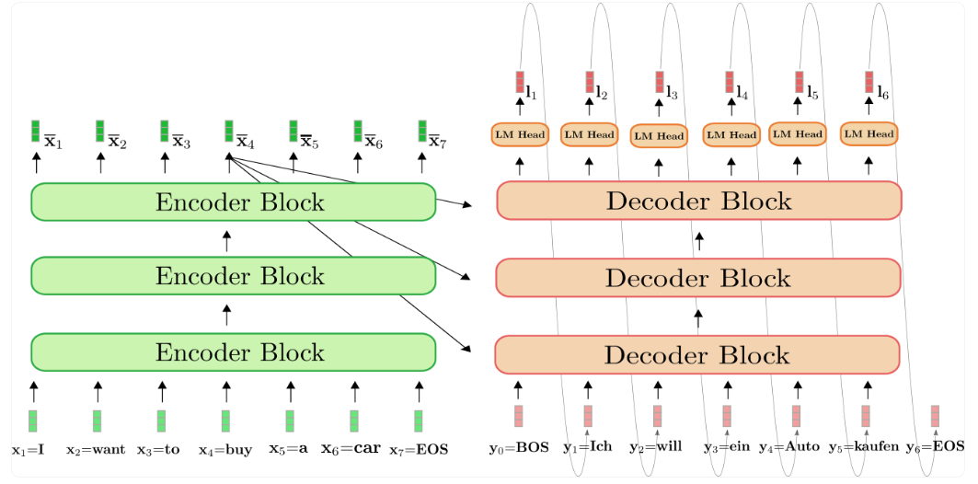
Giải pháp: Transformer-based Encoder Decoder
Giữ nguyên embedding của PhoBert

Slide 7
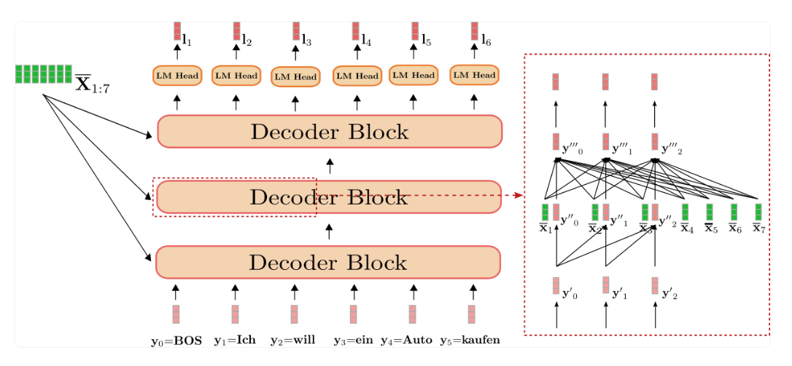
Giải Pháp: Huấn luyện mô hình sinh thơ
Decoder: Transformer Decoder

Slide 8
Mô hình: Hậu xử lý
Trigram Blocking:
Khi sinh thơ, bỏ qua những chuỗi ứng viên mà trong đó có ít nhất một trigram bị lặp lại
Beam search:
Kích thước k=5

Slide 9
Quá trình giải quyết
Huấn luyện hai mô hình:
Phương pháp 1: Huấn luyện 4 epochs với mô hình đề xuất
Phương pháp 2: Huấn luyện 4 epochs với bộ dữ liệu đã thực hiện filter (tần suất tối đa của một bigram xuất hiện đầu câu thơ trong tập huấn luyện là 10)

Slide 10
Giải Pháp: Poem Evaluation
Tiêu chuẩn của 1 bài thơ lục bát tốt
Syntactically correct : Đúng luật của một thể thơ lục bát
Lexically diverse : Không được lặp đi lặp lại token nhiều lần trong 1 bài thơ
Consistent in subject and topic

Slide 11
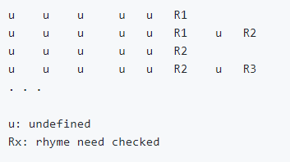
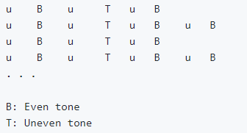
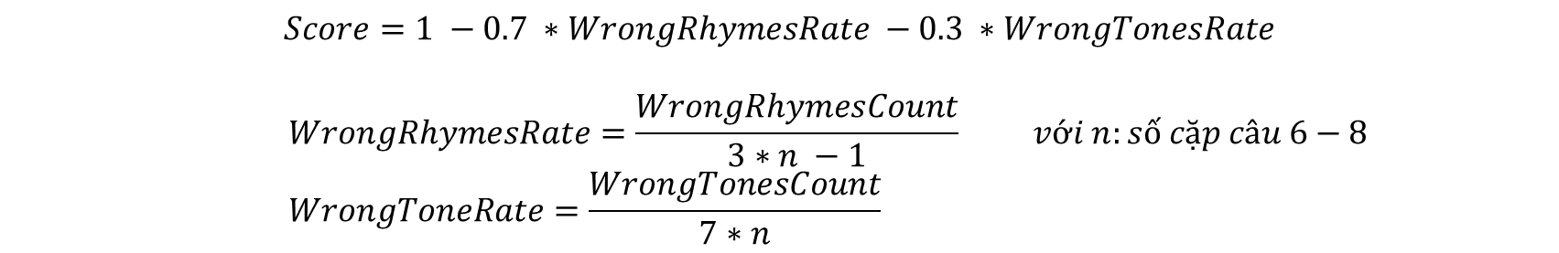
Giải Pháp: Poem Evaluation
Syntactically correct
Rhyme check
Tone check

Slide 12

Giải Pháp: Poem Evaluation
Lexically diverse
Là tỷ lệ unique tokens (V) trên tổng số lượng tokens.
TTR càng cao càng tốt
Notes:
số lượng token ko bị lặp lại trong 1 bài thơ chia trên tổng số các token trong bài thơ đó

Slide 13
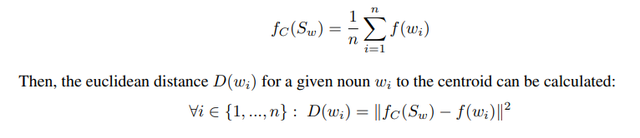
Giải Pháp: Poem Evaluation
Continuity in subject and topic
BERT-based Embedding Distances: Đánh giá sự tương đồng ngữ nghĩa giữa các từ, sử dụng word embedding.
Embedding centroid:

Slide 14
Kết quả
Chúng em dùng các tính toán các metric cho toàn bộ các bài thơ trong bộ dữ liệu để làm ngưỡng trên để đánh giá chất lượng đầu ra mô hình
Data | Mean Diversity Score | Rythm and Tone Score | Subject Continuity
 |  |  | Mean | STD
Bộ dữ liệu huấn luyện và kiểm tra | 87.6% | 85.6%
Thơ sinh bởi model 1 | 37.8% | 69.36 | 43.76 | 5.65
Thơ sinh bởi model 2 | 90.3% | 60,39 | 44.76 | 5.78
Mô hình 1: bị lặp từ nhiều
Mô hình 2: rythm chưa tốt lắm

Slide 15
DEMO

Slide 16
Thank you for listening!

